Slide 1

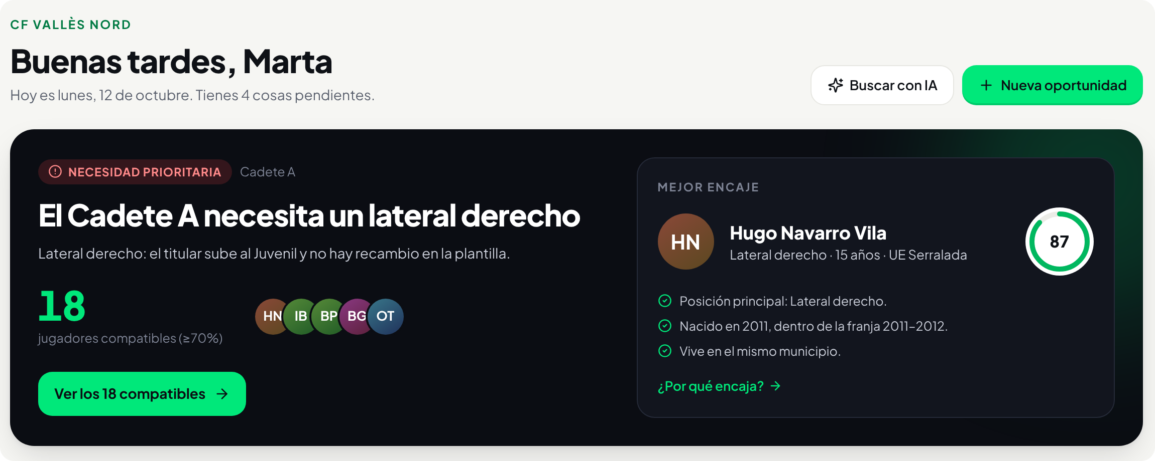
ScoutUp Club
ScoutUp
CONVERSACIÓN CON CLUBES · CATALUÑA
Una herramienta para ayudar a los clubes a descubrir y gestionar talento futbolístico.
Proyecto en desarrollo · Las pantallas son de la demo, con datos ficticios
Notes:
Presentación (30 s). Gracias por recibirnos. Somos ScoutUp, un proyecto que nace en Cataluña. Hoy no venimos a vender un producto terminado: venimos a enseñaros lo que estamos construyendo para los clubes y, sobre todo, a escuchar cómo trabajáis. Serán unos 10 minutos de presentación y el resto, conversación. Las pantallas que veréis son de una demo real, pero todos los datos (clubes, jugadores, estadísticas) son ficticios.

Slide 2







Así imaginamos hoy la búsqueda de un jugador
CÓMO SE TRABAJA HOY · LO QUE QUEREMOS CONTRASTAR
1
2
3
4
5
6
Necesidad deportiva
Contactos
Vídeos e información
Evaluación
Seguimiento
Decisión
Falta un lateral derecho en el Cadete A
Recomendaciones, llamadas y conocidos
Enlaces, mensajes y hojas sueltas
Ir a verlo jugar y tomar notas
Recordar a quién se llamó y cuándo
Prueba, incorporación o descarte
¿Se parece a cómo trabajáis?
Hipótesis a contrastar
¿Qué hacéis de otra manera? Cada club trabaja distinto y queremos entender el vuestro.
Notes:
Antes de hablar de ScoutUp, queremos contrastar cómo creemos que funciona hoy la búsqueda de un jugador. Surge una necesidad (por ejemplo, el Cadete A se queda sin lateral derecho), se tira de contactos y recomendaciones, llegan vídeos e información por canales distintos, alguien va a verlo, se hace seguimiento y al final se decide. PREGUNTA: ¿Se parece a cómo lo hacéis? ¿Qué paso falta o sobra? Dejar que corrijan el esquema: es la información más valiosa de la visita.

Slide 3





La captación se apoya en información dispersa
LO QUE CREEMOS QUE PASA · POR VALIDAR
¿Os pasa?
¿Os pasa?
Información dispersa
Descubrir fuera del círculo
Vídeos, mensajes, contactos y documentos, cada uno en un sitio.
Si no llegan por recomendación, cuesta encontrarlos.
Una ayuda, no un sustituto
El criterio deportivo es del club. Queremos quitar trabajo de búsqueda y de orden, no decidir por nadie.
¿Os pasa?
¿Os pasa?
Comparar candidatos
Continuidad
Y si alguno de estos problemas no existe en vuestro club, también queremos saberlo.
Cada persona valora y apunta a su manera.
Si cambia el responsable o acaba la temporada, el historial se pierde.
Notes:
Sin dramatizar: no decimos que se trabaje mal, decimos que hay mucha información y mucho trabajo manual. Cuatro hipótesis: (1) información dispersa en vídeos, WhatsApp, contactos y documentos; (2) cuesta descubrir jugadores fuera del círculo habitual; (3) es difícil comparar candidatos con los mismos criterios; (4) cuando cambia el responsable o acaba la temporada se pierde el historial. Otras hipótesis para la conversación: tiempo invertido en localizar perfiles que encajen; seguimiento desordenado de jugadores contactados u observados; falta de una visión centralizada de las necesidades de cada equipo; dificultad para conectar las necesidades del club con jugadores que buscan oportunidad. PREGUNTA: ¿Cuáles de estas os pasan de verdad? ¿Cuál es la más importante?

Slide 4






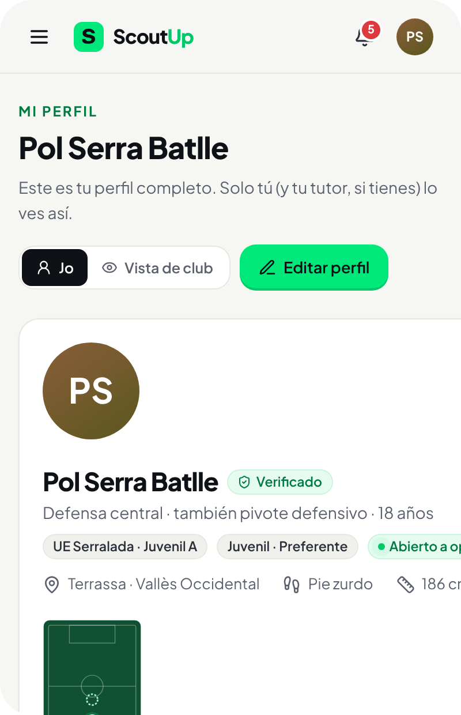

ScoutUp Club: un espacio para organizar la captación
LA PROPUESTA
Buscar jugadores
Guardar y seguir
Por nombre, posición o zona
Pipeline de captación por etapas
LA OTRA PARTE
ScoutUp Player
Filtrar
Evaluar y contactar
La app del jugador: perfil, trayectoria, vídeos y respuesta a oportunidades.
Edad, nivel, pie, disponibilidad…
Notas privadas y contacto seguro
En la demo, solo simulado
Perfiles compatibles
Publicar oportunidades
Con menores, el contacto pasa siempre por su tutor.
Ordenados según una necesidad
Atraer candidaturas de jugadores
Comparar candidatos
Disponible en la demo
Cara a cara, mismos criterios
Todo esto se puede ver hoy en la demo.
Notes:
ScoutUp tiene dos partes. La protagonista para vosotros es ScoutUp Club: un espacio para organizar la captación y conectar necesidades deportivas con perfiles de jugadores. Siete capacidades: buscar, filtrar, ver perfiles compatibles con una necesidad, comparar, guardar y seguir en un pipeline, evaluaciones y contactos, y publicar oportunidades. La otra parte es ScoutUp Player, la app del jugador, que es lo que permite que los clubes encuentren jugadores y reciban candidaturas. Transparencia: en la demo el lado del jugador solo se usa para simular sus respuestas. Con menores, cualquier contacto requiere la autorización del tutor.

Slide 5
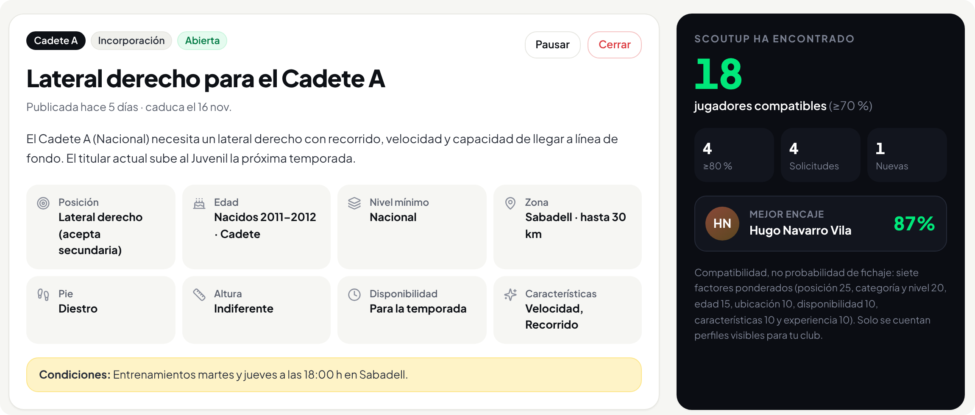
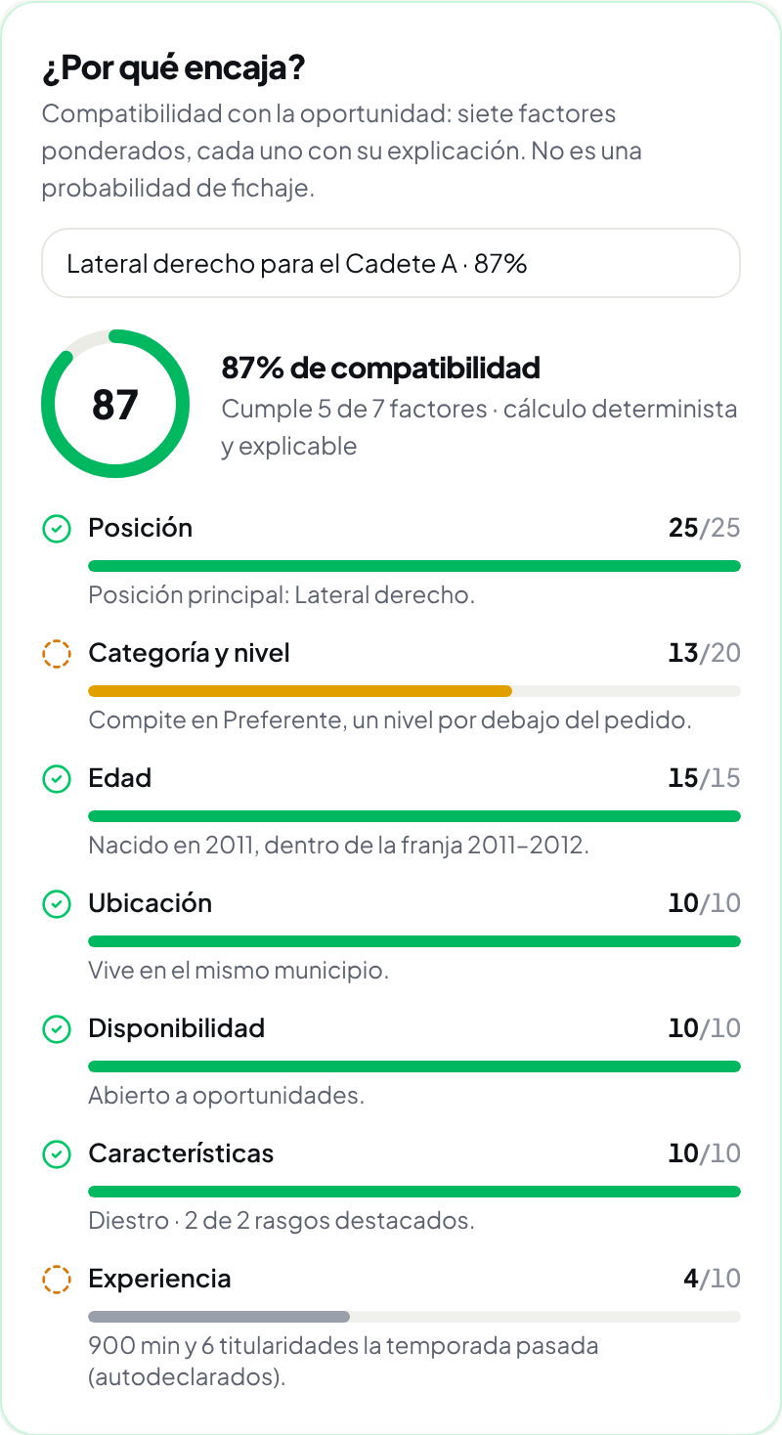
«El Cadete A necesita un lateral derecho»
EJEMPLO · PANTALLA REAL CON DATOS FICTICIOS
La necesidad:
Cadete
Nacidos 2011–2012
Nivel Nacional
Sabadell · 30 km
Diestro
Velocidad y recorrido
18 jugadores compatibles; el mejor encaja al 87 %. El porcentaje mide el encaje con la necesidad: no es una probabilidad de fichaje.
Notes:
Un ejemplo hipotético, con datos ficticios. El club define la necesidad: categoría, edad, nivel, zona y características. ScoutUp convierte esa necesidad en una oportunidad y propone los perfiles que encajan: aquí, 18 jugadores compatibles. El primero, Hugo, encaja al 87 %. Clave: a la derecha se ve POR QUÉ encaja, factor por factor (posición, nivel, edad, ubicación, disponibilidad, características y experiencia). No es una caja negra. El porcentaje es compatibilidad con la necesidad, nunca probabilidad de fichaje. La decisión es del director deportivo; ScoutUp ayuda a descubrir candidatos y a decidir con más información. Si hay tiempo, enseñarlo en vivo: /demo → «Recorrido estrella».

Slide 6
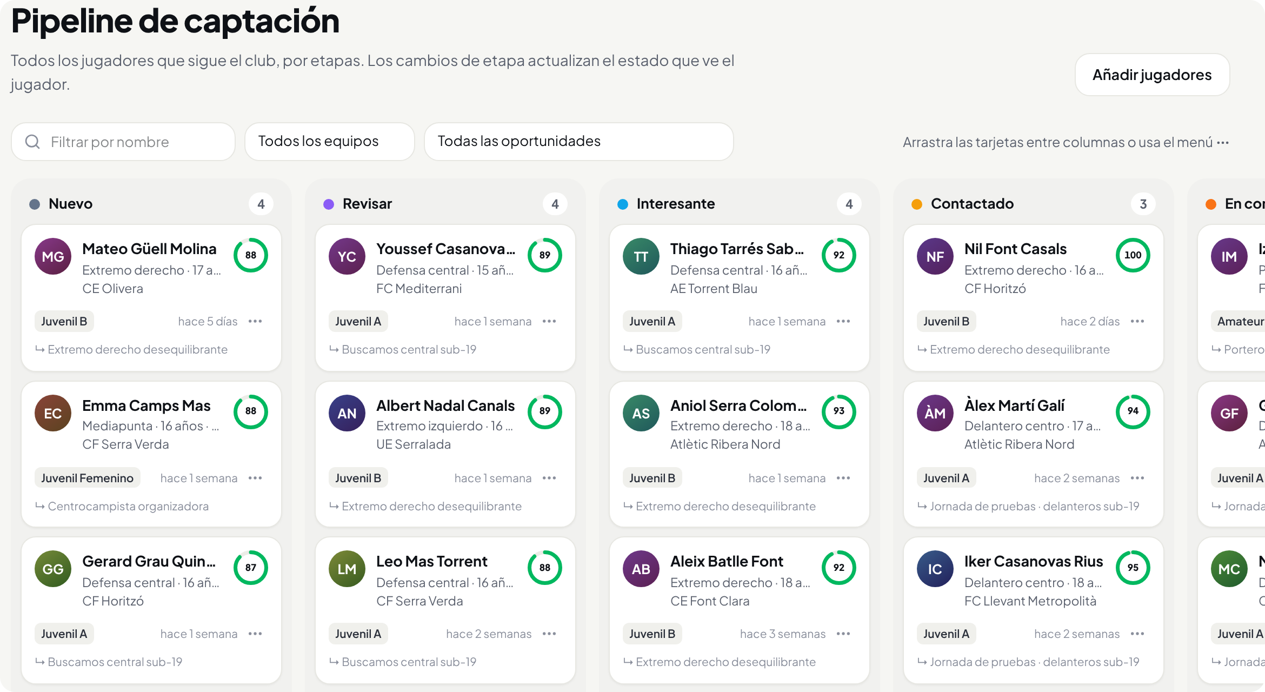


De la búsqueda a la decisión, sin perder información
SEGUIMIENTO
Necesidad
Búsqueda
Candidatos
Comparación
Seguimiento
Contacto
Prueba
Decisión
Etapas compartidas
Nuevo, revisar, interesante, contactado, prueba… Cada persona lo ve según sus permisos.
Todo queda asociado al jugador
Evaluaciones, contactos y actividad en un mismo sitio.
Decide una persona
ScoutUp no mueve jugadores ni contacta por su cuenta.
Disponible en la demo
Notes:
Del primer contacto a la decisión hay muchos pasos y mucha gente implicada. El pipeline muestra en qué punto está cada jugador: nuevo, revisar, interesante, contactado, en conversación, prueba, en espera, descartado o incorporado. Cada jugador lleva asociadas sus evaluaciones, contactos y actividad, así que la información no se pierde si cambia el responsable. No prometemos automatizaciones: los cambios de etapa y los contactos los hace siempre una persona. PREGUNTA: ¿Cómo hacéis hoy este seguimiento? ¿Excel, notas, memoria?

Slide 7
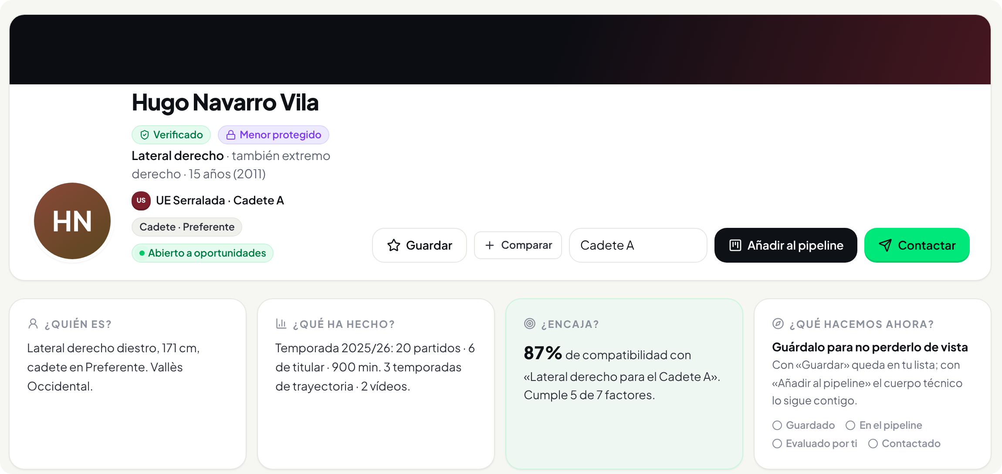



Más información, mejor contexto para decidir
EL PERFIL DEL JUGADOR
No todos los datos valen lo mismo
Verificado
Confirmado por el club de origen (en la demo, simulado; no es oficial).
Declarado por el jugador
Lo aporta el propio jugador o su familia.
Evaluación del club
Valoraciones privadas de vuestro staff. El jugador nunca las ve.
Trayectoria por temporadas
Posiciones y características
Resultados y clasificaciones oficiales: la idea es enlazar a la FCF, no copiarlos. Pendiente de validar con la FCF.
Estadísticas disponibles
Vídeos destacados
Encaje con la oportunidad
Notes:
Un perfil estructurado: trayectoria por equipos y temporadas, posiciones, características, estadísticas disponibles, vídeos y su encaje con vuestra oportunidad. Muy importante: no todos los datos tienen el mismo valor. Distinguimos lo verificado (confirmado por el club de origen; en la demo es una marca simulada), lo que declara el jugador y las evaluaciones privadas de vuestro staff. No presentamos los datos como oficiales. Los resultados y clasificaciones oficiales son de la FCF: nuestra idea es enlazar a sus recursos, no replicarlos, y está pendiente de validar con la federación. PREGUNTA: ¿Qué información necesitáis para decidir si un jugador encaja? ¿Qué echáis en falta hoy?

Slide 8
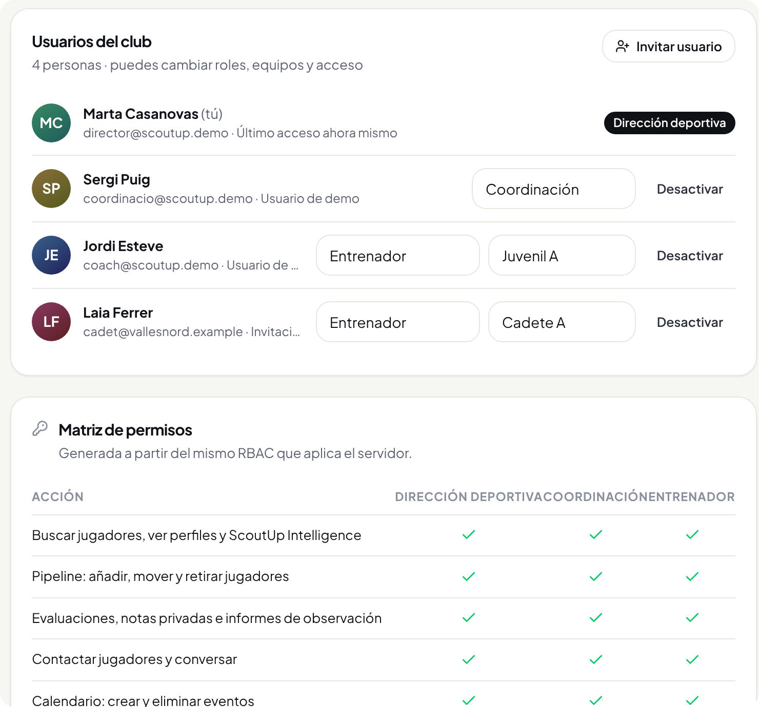




Adaptada a cómo se organiza cada club
ESTRUCTURA Y PERMISOS
Dirección deportiva
Coordinación
Entrenador
Visión global del club
Usuarios y permisos
Todas las oportunidades
Todos los equipos
Gestiona oportunidades
No administra el club
Su equipo
Seguimiento de su equipo
Consulta perfiles
Equipos, categorías y temporadas
Disponible en la demo
Cada equipo con su plantilla por temporada. El historial sigue en el club aunque cambie el responsable.
Los roles son una propuesta: queremos ajustarlos a cómo os organizáis.
Notes:
Cada club se organiza a su manera. En la demo hay tres roles: dirección deportiva (visión global, usuarios y permisos), coordinación (todos los equipos y oportunidades, sin administrar el club) y entrenador (centrado en su equipo). Los permisos se comprueban en el servidor, no solo en la pantalla, y cada club solo ve sus datos internos. Equipos, categorías y temporadas se organizan dentro del club, para que el historial no se pierda entre temporadas o cuando cambia el responsable. Es una propuesta, no queremos imponer una estructura compleja. PREGUNTA: ¿Quién participa en la captación en vuestro club? ¿Quién debería ver qué?

Slide 9
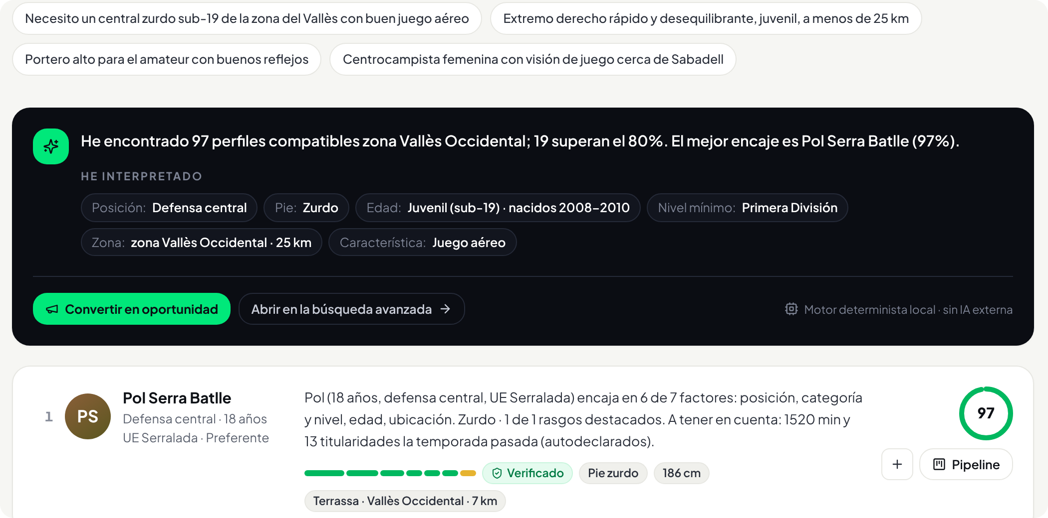

La IA ordena la información. Decide el club
INTELIGENCIA ARTIFICIAL
Encontrar coincidencias
En la demo
De una frase a criterios y una lista explicada
Resumir perfiles
En la demo
Resumen automático en cada perfil
Ayudar a comparar
En la demo
Lectura rápida de diferencias entre candidatos
Organizar información
En la demo
Convertir una búsqueda en oportunidad
En la demo, la IA es un motor determinista y explicable: no inventa datos ni usa servicios externos.
Informes de apoyo
Por validar
Preparar un informe para la decisión del staff
Notes:
La IA la planteamos como copiloto, no como sustituto del criterio deportivo. Lo que hay hoy en la demo: escribir la necesidad en lenguaje natural y obtener criterios y una lista ordenada y explicada; un resumen del perfil; una lectura rápida al comparar; y convertir una búsqueda en una oportunidad. Transparencia: en la demo es un motor determinista local, sin servicios externos; no inventa datos. Los informes de apoyo a la decisión son una idea que queremos validar con vosotros. Mensaje: la IA puede ayudar a ordenar información y detectar coincidencias; la decisión deportiva sigue siendo del club. PREGUNTA: ¿Os daría confianza? ¿Para qué la usaríais?

Slide 10





El valor que creemos que puede aportar
LO QUE QUEREMOS COMPROBAR
Menos tiempo buscando
Más visibilidad
Seguimiento ordenado
Partir de candidatos que ya encajan con la necesidad.
Jugadores que podrían encajar fuera del círculo habitual.
Saber en qué punto está cada candidato.
Comparar con contexto
Continuidad
Conexión más directa
Los mismos criterios para todos los perfiles.
La información se queda en el club entre temporadas y responsables.
Necesidades publicadas que los jugadores pueden ver y responder.
Sin cifras a propósito: todavía no tenemos datos reales para medirlo y no queremos inventarlos.
Notes:
Estos son los beneficios que creemos que ScoutUp puede aportar, pero son hipótesis: queremos comprobarlos con vosotros. Menos tiempo buscando y organizando; más visibilidad de jugadores que podrían encajar; seguimiento más ordenado; mejor contexto para comparar; continuidad de la información entre equipos, temporadas y responsables; y una conexión más directa entre necesidades y jugadores disponibles. No damos cifras de ahorro: no tenemos datos reales y no queremos inventarlos. PREGUNTA: ¿Cuál de estos os importa más? ¿Hay alguno que no os aporte nada?

Slide 11

No queremos construirlo sin los clubes
POR QUÉ ESTAMOS AQUÍ
Queremos descubrir
10
Qué hacéis hoy
Qué os resulta más difícil
1
2
clubes que vamos a visitar
Qué herramientas usáis
Qué funcionalidades os aportarían más
3
4
para entender cómo trabajáis antes de decidir qué construimos y en qué orden.
Qué os impediría usar una plataforma así
Qué necesitaríais ver para probarla
5
6
No buscamos que nos digáis que la idea es buena: queremos saber qué cambiar, qué quitar y qué priorizar.
Notes:
Esta es la diapositiva más importante. Estamos visitando 10 clubes para conocer cómo trabajan, identificar los problemas prioritarios y contrastar si esto les sería útil. Queremos saber qué hacéis hoy, qué os cuesta más, qué herramientas usáis, qué funcionalidades os aportarían más, qué os impediría usar algo así (precio, tiempo, confianza en los datos, protección de menores…) y qué necesitaríais ver para probarlo en vuestro día a día. No buscamos validación fácil: queremos saber qué deberíamos cambiar, eliminar o priorizar. Si hay encaje, nos gustaría invitaros a las siguientes fases de prueba o desarrollo conjunto.

Slide 12
Queremos conocer vuestro club
VUESTRO TURNO
01
02
03
¿Cómo encontráis jugadores cuando surge una necesidad?
¿Qué parte del proceso os consume más tiempo?
Si pudierais mejorar una sola parte, ¿cuál sería?
«Queremos construir una herramienta que tenga sentido para quienes viven el fútbol desde dentro.»
ScoutUp Club
Notes:
Cerramos invitando a conversar. Tres preguntas para arrancar (no hace falta seguirlas en orden): 1) ¿Cómo encontráis actualmente jugadores cuando surge una necesidad? 2) ¿Qué parte del proceso os consume más tiempo? 3) Si pudierais mejorar una sola parte, ¿cuál sería? Preguntas de reserva: ¿Cómo guardáis y hacéis seguimiento de los jugadores que observáis? ¿Qué información necesitáis para decidir si un jugador encaja? ¿Qué herramientas usáis hoy (Excel, WhatsApp, otras plataformas)? ¿Qué os impediría usar algo así? ¿Qué necesitaríais ver para probarlo? ¿Quién decidiría en el club? Al terminar: anotar los 3 problemas principales, las herramientas actuales y si quieren participar en una prueba. Agradecer el tiempo.

Slide 13
Qué hay hoy y qué está por definir
ANEXO · PARA RESPONDER CON TRANSPARENCIA
Disponible en la demo
En definición o desarrollo
Visión · por validar
Búsqueda y filtros
Oportunidades y candidatos compatibles
% de compatibilidad explicado
Perfil del jugador
Comparador de candidatos
Pipeline por etapas
Evaluaciones y notas privadas
Mensajes y calendario
Roles y permisos
Alta guiada del club
Contacto con menores vía tutor
Invitaciones y correos
Recuperación de contraseña
Guardados por persona o por club
Verificación real de los datos
Requisitos legales de menores
App del jugador completa (subida de vídeo)
Enlace a datos oficiales de la FCF (validación FCF, legal y técnica)
Informes de apoyo a la decisión
Lo que salga de estas visitas
Notes:
Diapositiva de apoyo, no hace falta proyectarla: sirve para responder con honestidad si preguntan qué está hecho. Todos los datos de la demo son ficticios y no hay conexión con la FCF ni con fuentes externas. No tenemos clientes ni resultados que enseñar todavía: estamos en fase de validación.

